Slide 1
Муниципальное бюджетное общеобразовательное учреждение
Городского округа Балашиха
«Салтыковская гимназия»
«Экономика и ее роль в жизни общества»
Обществознание
8 класс
Ахмедова Самира Рафиковна
Учитель истории и обществознания.

Slide 2




«Зачем обществу нужна экономика?»

Slide 3

Экономика это-
Экономика (в узком смысле): хозяйственная деятельность, производство, распределение, обмен и потребление товаров и услуг.
Экономика (в широком смысле): система хозяйствования, включающая отрасли материального производства и нематериальной сферы, обеспечивающая удовлетворение потребностей людей и общества.

Slide 4
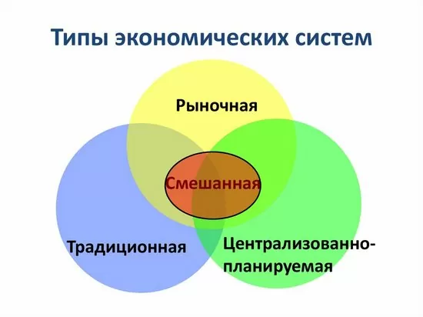
“Экономика как система”.
совокупность всех экономических процессов, совершающихся в мире, государстве, стране (крае) или обществе на основе сложившихся в нём отношений собственности и хозяйственного механизма.

Slide 5

Признаки экономики как системы:
Целостность (взаимосвязь элементов).
Структурированность (наличие подсистем: производство, распределение, обмен, потребление).
Функциональность (выполнение определенных функций).
Динамичность (постоянное изменение и развитие).

Slide 6

“Экономический круговорот”
Производство
Распределение
Потребление
Обмен

Slide 7

Цели экономики:
Удовлетворение потребностей общества.
Экономический рост.
Полная занятость.
Стабильность цен.
Экономическая свобода.

Slide 8

Задачи экономики:
Эффективное использование ограниченных ресурсов.
Производство необходимых товаров и услуг.
Распределение доходов.
Поддержание экономического равновесия.

Slide 9
Роль экономики в жизни общества:
Обеспечение материального благосостояния.
Создание условий для развития личности.
Обеспечение национальной безопасности.
Развитие культуры и науки.

Slide 10
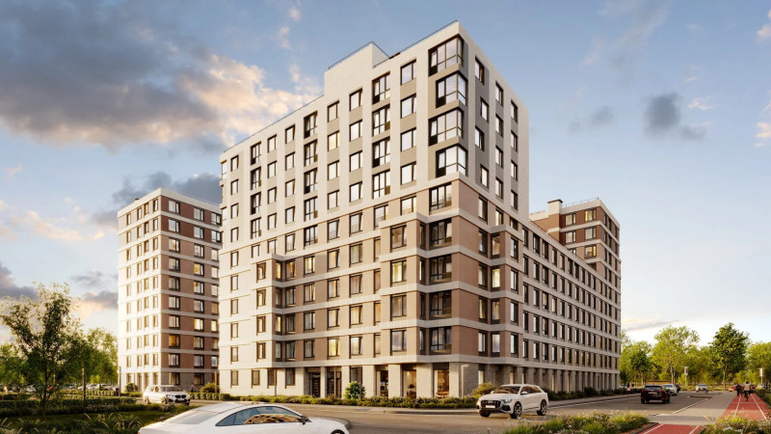

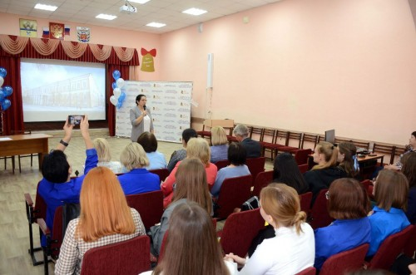
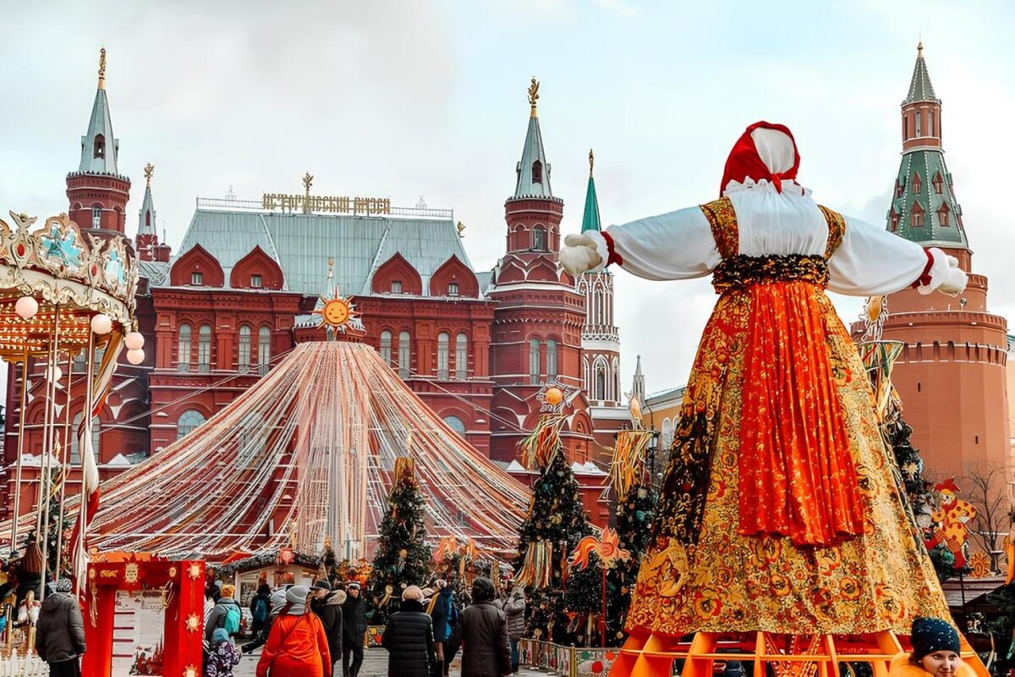
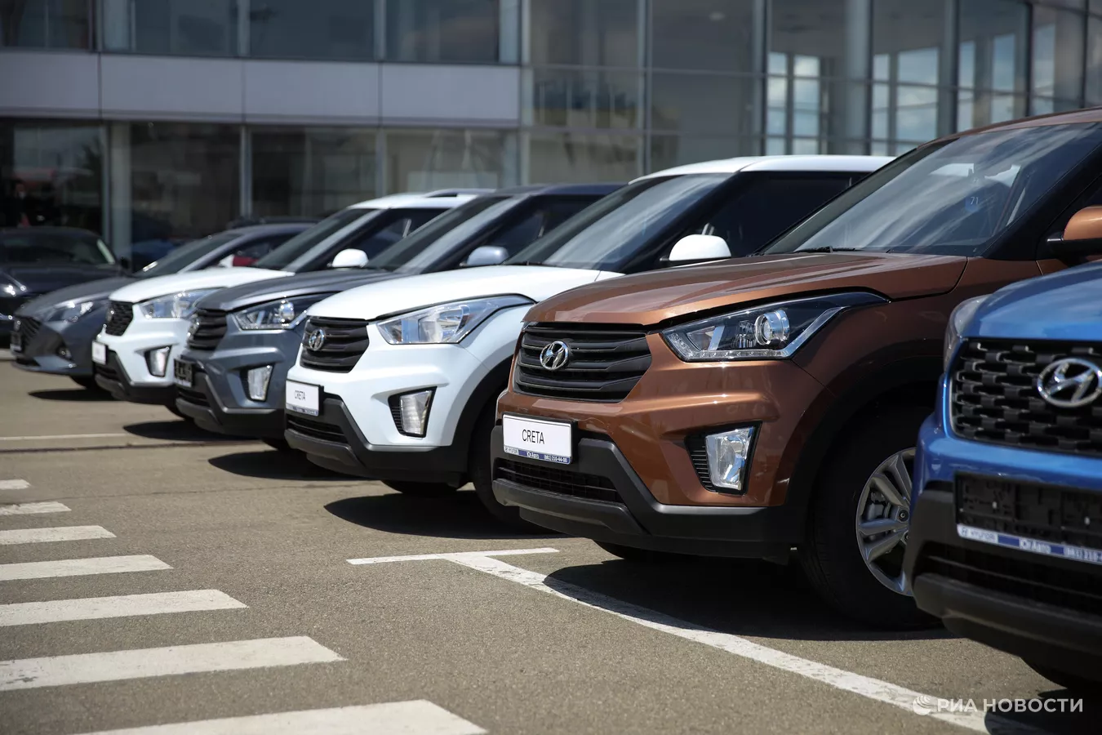


Slide 11
Спасибо за внимание!

